Slide 1

Notes:
امروز در باره روش هائی که میتوانیم با فعالیت های بدنی صحت خود را بهتر کنیم، صحبت میکنیم. در این موارد گپ میزنیم:
معنی فعالیت های بدنی چیست
چرا فعالیت های بدنی مهم هستند
به چه مقدار از فعالیت های بدنی ضرورت داریم
چگونه میتوانیم فعالیت های بدنی خود را بیشتر کنیم.
چرا امروز در این باره گپ میزنیم؟
اکثر مردم در استرالیا به اندازه کافی ورزش و فعالیت های بدنی ندارند و وقت بسیاری را به نشستن میگذرانند.
فعالیت های بدنی منظم، میتواند زندگی شما را بهبود دهد ازجمله شامل بهبود صحت بدنی و عاطفی.
زنان کمتر از مردان فعالیتهای بدنی انجام میدهند
حتی تغییرات کوچک میتواند تفاوت ایجاد کند.
یادداشت رئیس جلسه
این جلسه بر روی مزایای صحی فعالیت بدنی تمرکز دارد. به توصیه های راهنمای فعالیت بدنی توجه دارد، در مورد روش هائي برای افزودن فعالیت بدنی بیشتردرهر روز بحث میکند و زنان را تشویق میکند که فعالیت هائی را که خوش دارند ، پیدا کنند.

Slide 2


Slide 3
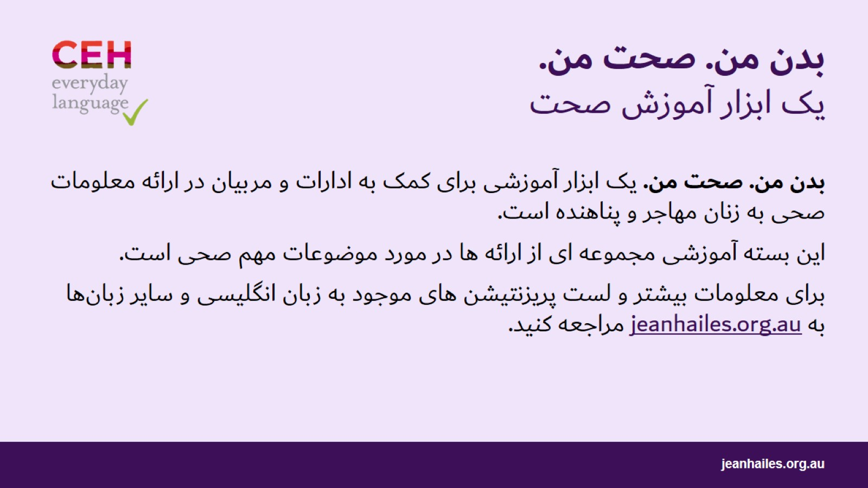
بدن من. صحت من.
یک ابزار آموزش صحت
Notes:
بدن من. صحت من. یک ابزار آموزشی برای کمک به ادارات و مربیان در ارائه معلومات صحی به زنان مهاجر و پناهنده است. همچنین گفتگو با زنان در مورد صحت آنها را تشویق می کند.
این بسته آموزشی مجموعه ای گسترده از پریزنتیشن ها در مورد موضوعات مهم صحی، مانند زندگی صحتمند، صحت عاطفی، یائسگی یا صحت جنسی است.
برای معلومات بیشتر و لست پریزنتیشن های موجود به زبان انگلیسی و سایر زبان‌ها به jeanhailes.org.au مراجعه کنید.

Slide 4
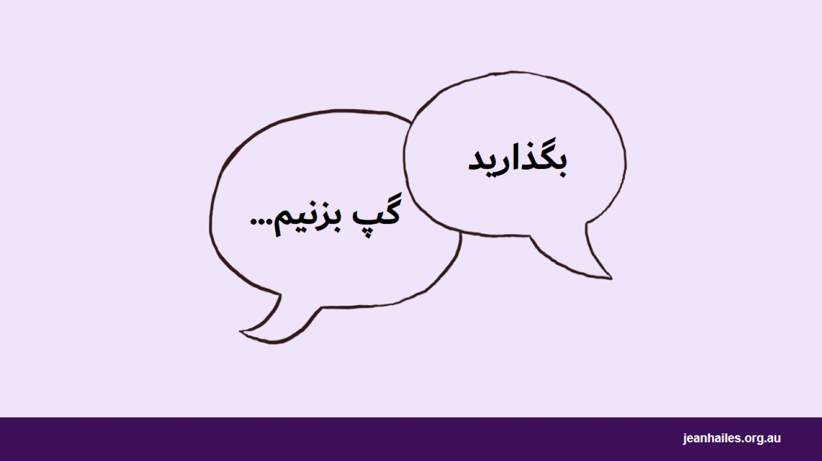
گپ بزنیم...
Notes:
جلسه را با بحث گروهی در باره أنواع فعالیت های بدنی و ورزش هائی که زنان اکنون انجام میدهند، شروع کنید. آیا این ها با آنچه که در وطن خود انجام میدادند تفاوتی دارد؟
سؤالاتی که باید منظور داشت*.
مردم در کشور/فرهنگ شما هر روز چگونه حرکت میکنند: پیاده روی زیاد، دویدن، حمل غذا از دکان، رقصیدن؟
آیا شما در کشور خود بیشتراز استرالیا فعال بودید؟
آیا میدانید که حرکت بدن در هر روز برای صحت شما بسیار مهم است؟
آیا شما هیچ نوع تمرین یا ورزشی می کنید؟ آیا تفاوتی با آنچه در کشور خود انجام می دادید، دارد؟
*یادداشت برای رئیس جلسه: برای هدایت بحث، چند سؤال را انتخاب کنید.

Slide 5
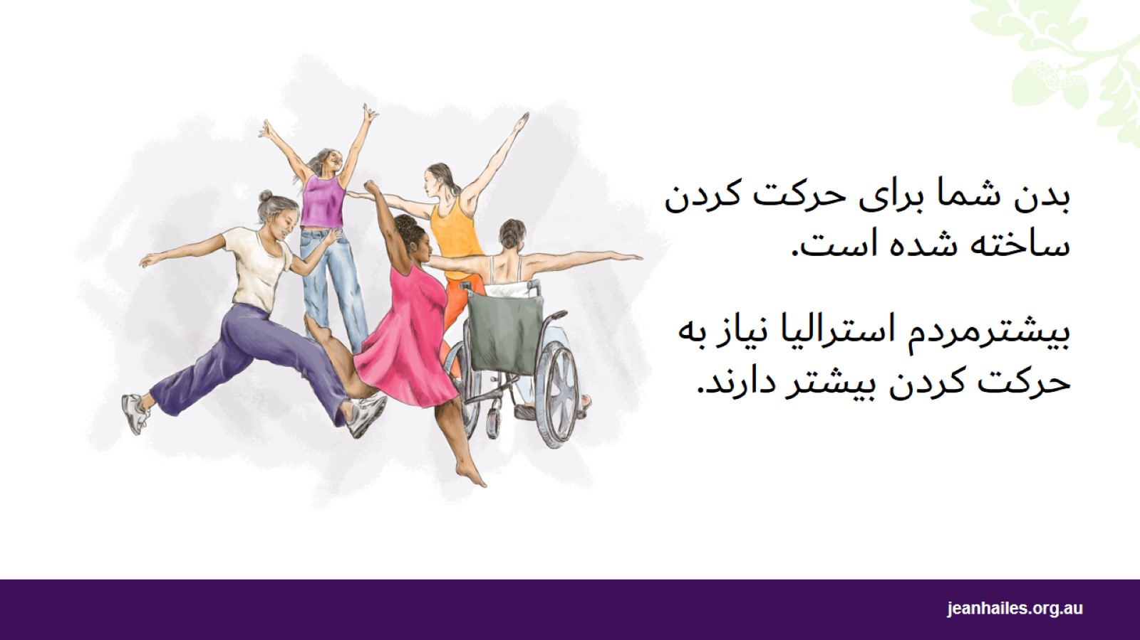
Notes:
بدن شما برای دویدن، پریدن، کشش و حرکت ساخته شده است. حرکت روزانه بدن برای صحت شما بسیار مهم است.
با این حال،
بیش از نیمی از افراد کلان سال در استرالیا، و
۴ طفل از هر ۵ طفل
به اندازه کافی حرکت نمیکنند.
زنان کمتر از مردان حرکت میکنند.
مردم در استرالیا زمان بیشتری را در حالت نشسته یا درازکشیده می گذرانند.
نمونه ها عبارتند به:
نشستن یا دراز کشیدن هنگام تماشای تلویزیون یا گیم های الکترونیکی
رانندگی با موتر یا استفاده از وسیله حمل و نقل عمومی
نشستن یا دراز کشیدن هنگام خواندن، یا کار پشت میز کامپیوتر
آشامیدن یا خوردن قهوه یا غذا با دوستان یا خانواده.

Slide 6
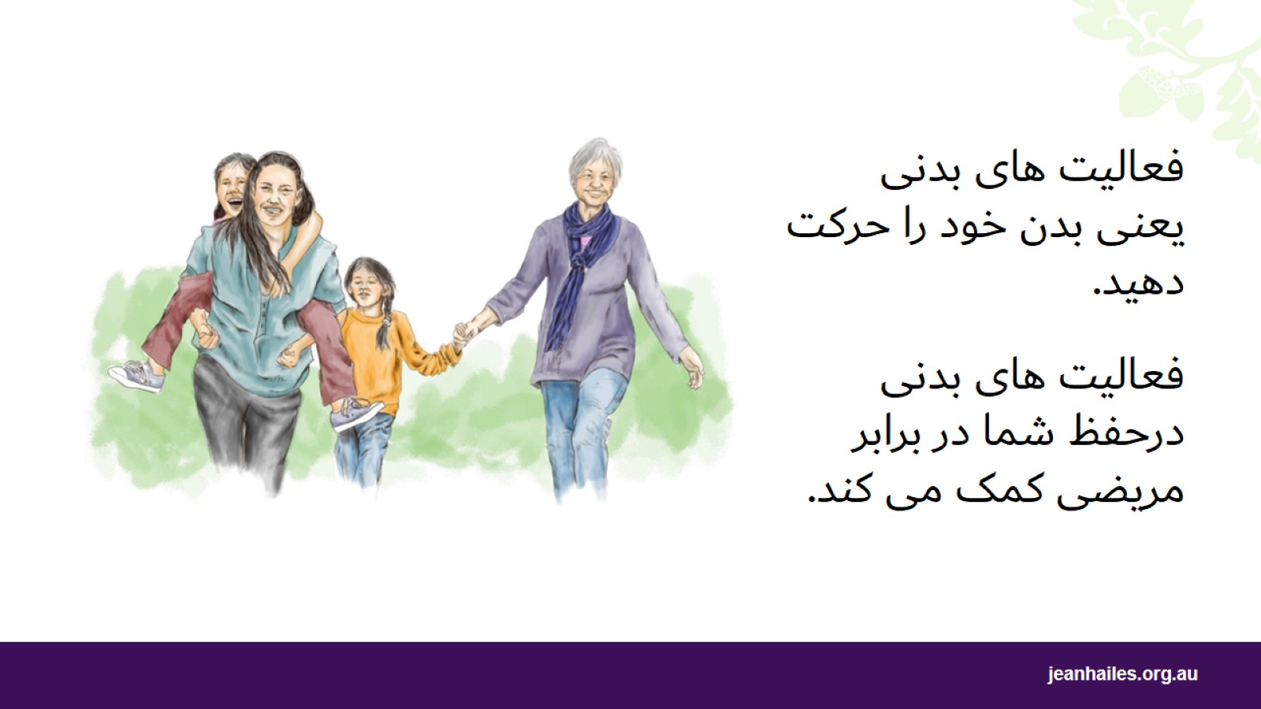
Notes:
فعالیت بدنی چیست؟
فعالیت بدنی، بدن شما را به حرکت در می آورد درنتیجه:
شما سریعتر نفس میکشید
قلب شما تند تر میزند.
این تمرین ها را میتوان در سالن ورزشی و یا بازی های ورزشی انجام دهید، اما میتوان با انجام کارهای روزانه مانند نظافت منزل یا استفاده از پله به جای آسانسور نیز ورزش کرد.
اگر به اندازه کافی حرکت نکنم چه اتفاقی میافتد؟
اگر به اندازه کافی حرکت نکنید، میتوانید بیمار شوید. با گذشت زمان، شما میتوانید دچار
چاقی و اضافه وزن زیاد
فشار خون
دیابت یا بیماری شکر
درد کمر
سرطان
بیمارهای قلبی
افسردگی شوید.

Slide 7
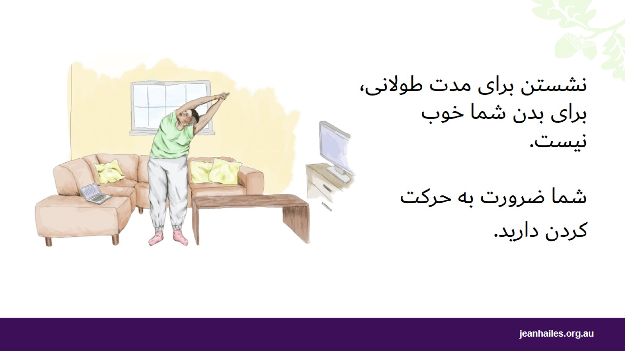
Notes:
چکار میتوانم بکنم که در روز کمتر بنشینم؟
تا جائی که ممکن است مدت زمان نشستن طولانی را قطع کنید. هر ۳۰-۲۰ دقیقه یکبار، بلند شوید، وبرای چند دقیقه حرکت کنید و بدن خود را کشش دهید.
اگر مدت زیادی را جلوی تلویزیون یا کامپیوتر میگذرانید، مرتب بلند شوید و حرکت کنید.
از هر فرصتی برای حرکت استفاده کنید، هرچند که کوتاه مدت باشد.

Slide 8
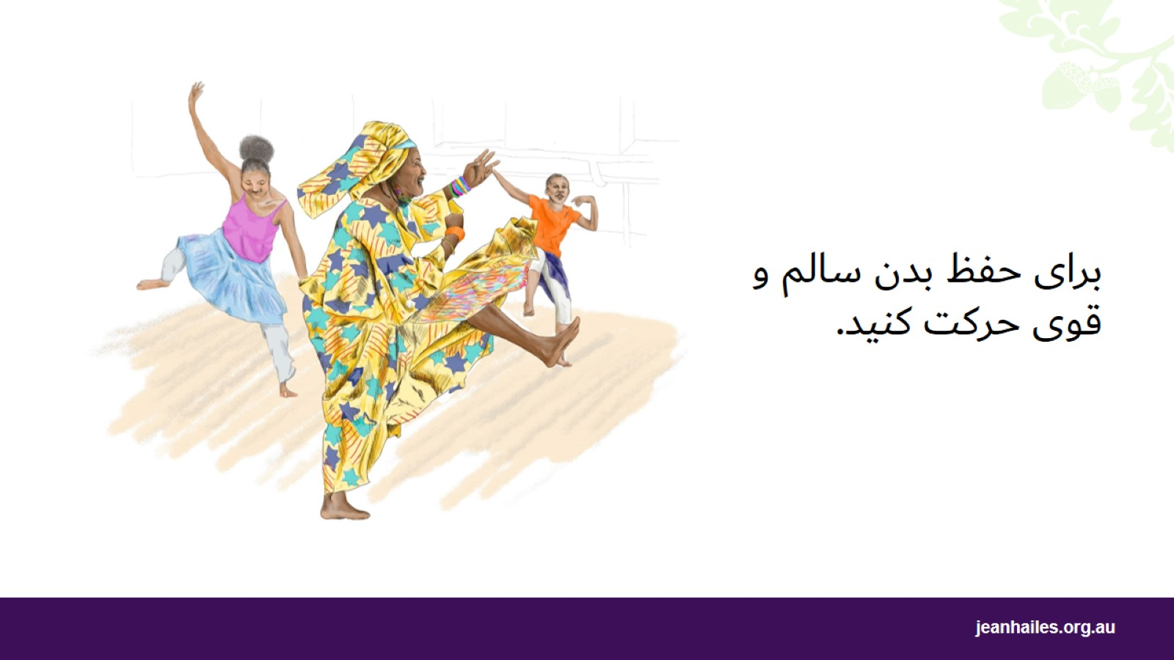
Notes:
چرا فعالیت بدنی برای صحت من خوب است؟
تحرک بدنی و کاهش زمان نشسته بودن در روز برای صحت بسیار مهم است
از نظر بدنی فعال بودن :
خطر بیماری های قلبی و سکته مغزی را کاهش میدهد
خطر ابتلا به بعضی از سرطان ها کاهش میدهد
سطح چربی های بد در خون را پائین میآورد
در پائین آوردن فشار خون کمک میکند
عضلات و استخوان های قوی میسازد
قدرت، تعادل و قابلیت انعطاف را اضافه میکند
به شما کمک میکند که وزن خود را کم کنید و وزن مناسبی داشته باشید.

Slide 9
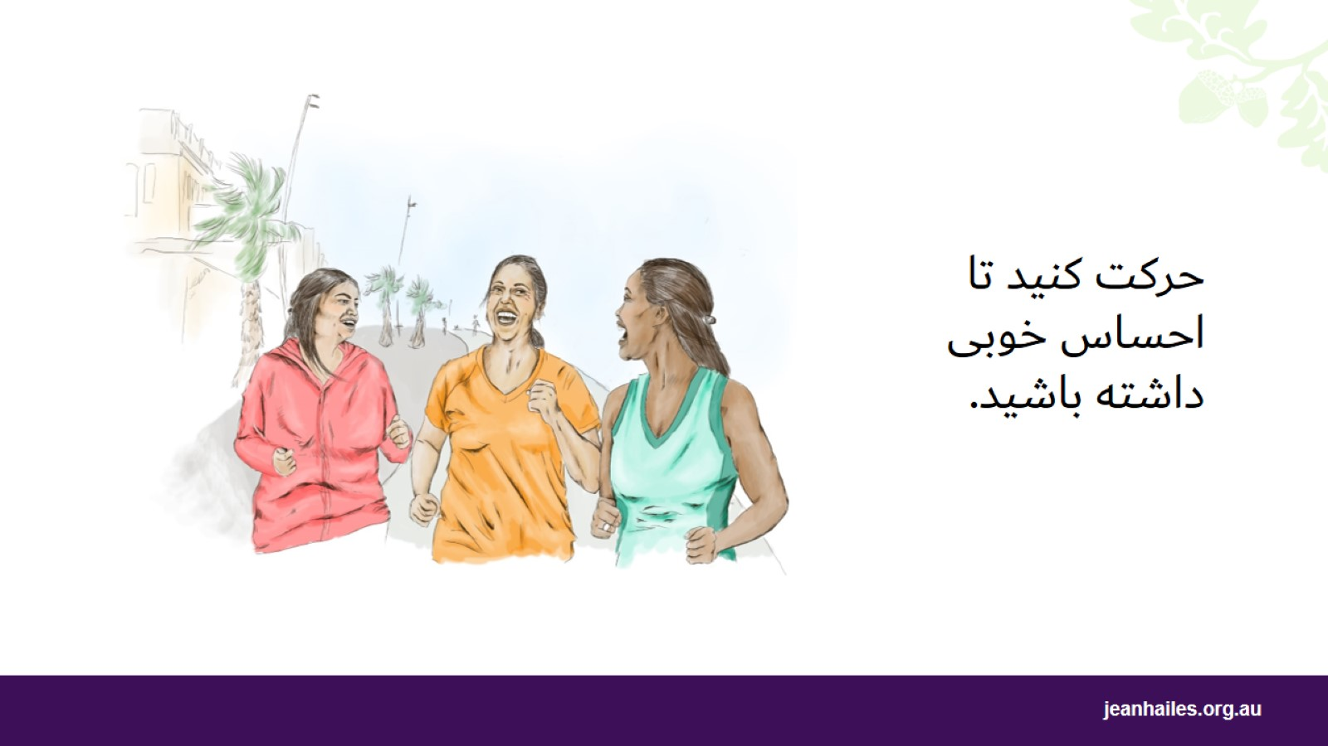
Notes:
فعالیت بدنی چگونه میتواند به من احساس خوب بدهد؟
فعالیت بدنی ممکن است به شما کمک کند:
آرام باشید
از زندگی لذت ببرید
شاد باشید
خوب بخوابید
انرژی بیشتری بدست آورید
دوست پیدا کنید
با کدام افراد دیگر وقت بگذرانید.

Slide 10
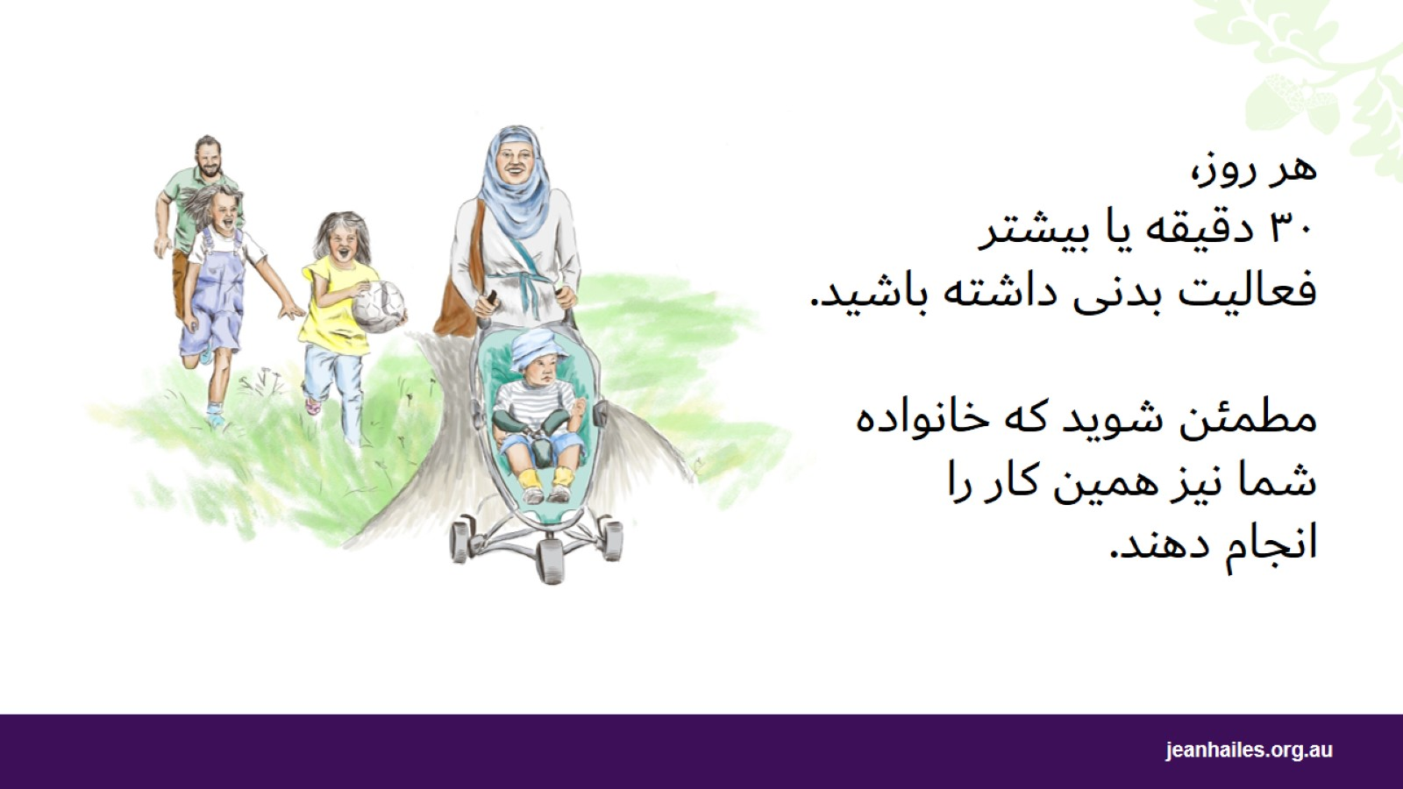
Notes:
کدام کارهائی را باید برای حفظ صحت هر روز انجام دهم؟
برای بهبود صحت خود شما باید:
بیشتر أوقات روز فعال باشید، ترجیحاِ هر روز هفته
هر روز اقلاً ‌۳۰ دقیقه فعالیت بدنی داشته باشید، بعنوان مثال:
پیاده روی تیز، رقصیدن ، تای چی
کالسکه طفل خود را هل بدهید یا در محوطه بیرون با طفل خود بازی کنید
کارهای خانه مانند شستن پنجره ها، جارو کردن برگ ها.
میتوانید فعالیت های بدنی را در دوره های کوتاه مدت در طول روز تقسیم کنید. مانند سه جلسه، هر مرتبه ۱۰ دقیقه.
۱۵ دقیقه پیاده روی تیز ، ۵ روز در هفته میتواند صحت شما را بهتر کند.
هر هفته، فعالیت هائی را که به تلاش بیشتر ضرورت دارد انجام دهید . مانند:
آهسته دویدن، ایروبیک، بایسکل (دوچرخه) سواری سریع، بسیاری از ورزشهای سازمان یافته
کارهای خانه که شامل بلند کردن، حمل کردن یا حفر کردن است.
بخاطر داشته باشید که انجام هر نوع فعالیت بدنی بهتر از انجام ندادن آن است.

Slide 11
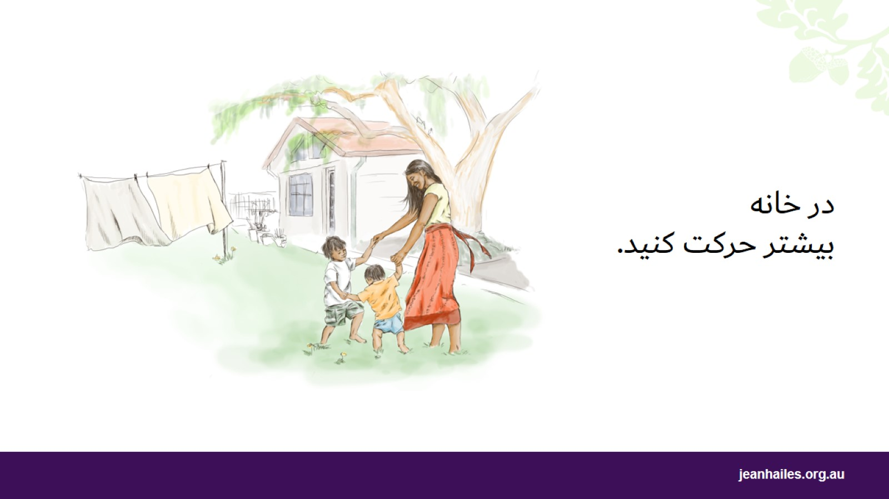
Notes:
چگونه میتوانم در خانه بیشتر حرکت کنم؟
راه های بسیار وجود دارد که میتوانید در خانه بیشتر حرکت کنید:
با طفل های خود مصروف شوید - زمانی را در خانواده برای حرکت بیشتر، بازی بیشتر و تفریح با هم قرار دهید.
کار در باغچه و باغ
چمن ها را کوتاه کنید
زمین را جارو کنید
پنجره ها را تمیز کنید
موتر خود را بشویید
سگ را برای قدم زدن بیرون ببرید
برای تغییر کانال تلویزیون از جای خود بلند شوید
برای رفتن به بازار یا پیاده بروید یا موتر را دور از محل بازار پارک کنید.

Slide 12
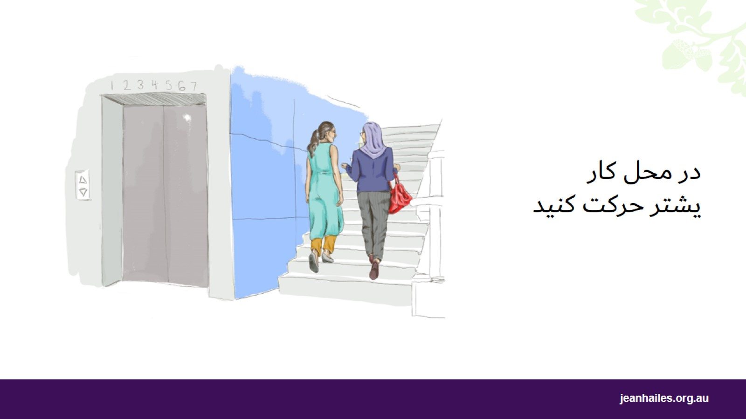
Notes:
در محل کار چگونه میتوانم بیشتر حرکت کنم؟
راه های بسیاری وجود دارد که هر روز میتوانید در محل کار بیشتر حرکت کنید:
به جای رانندگی ، پیاده، با با بایسکل
دوچرخه یا وسیله نقلیه عمومی به کار بروید.
بجای آسانسور از پله ها استفاده کنید
یک یا دو ایستگاه زودتر از محل کار، از بس یا قطار پیاده شوید یا موتر خود را دورتر پارک کنید
برای ملاقات به جای نشستن در جلسه، پیاده روی را پیشنهاد کنید.
هنگامی که با تلفن گپ میزنید راه بروید
اگر امکان دارد، برای تحویل یک پیام راه بروید به جای اینکه تلفن یا ایمیل کنید.
در وقت چاشت از پیاده روی بیرون لذت ببرید.

Slide 13
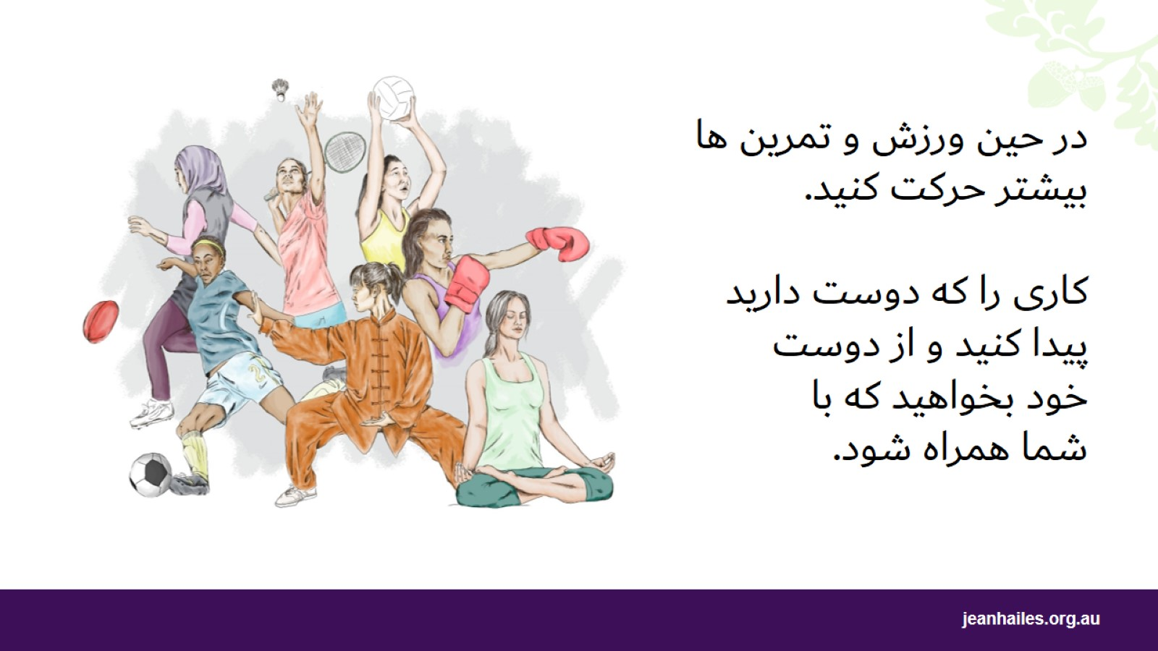
Notes:
چگونه میتوانم حرکت بیشتر انجام دهم؟
میتوانید از طریق حرکات ورزشی و تمرین ها، بیشتر حرکت کنید.
در استرالیا ورزشهای زیادی وجود دارد که میتوانید انتخاب کنید، مانند آب بازی، رقصیدن، بدمینتون، یوگا، ورزش های رزمی، عضو شدن در باشکاه ورزشی یا کلوب پیاده روی، بازی های تیمی مانند والیبال، بسکتبال، کریکت و فوتبال.
فعالیتهای مختلفی را امتحان کنید و آنچه را که بیشتر خوش دارید پیدا کنید و از دوست خود بخواهید با شما همراه شود.

Slide 14
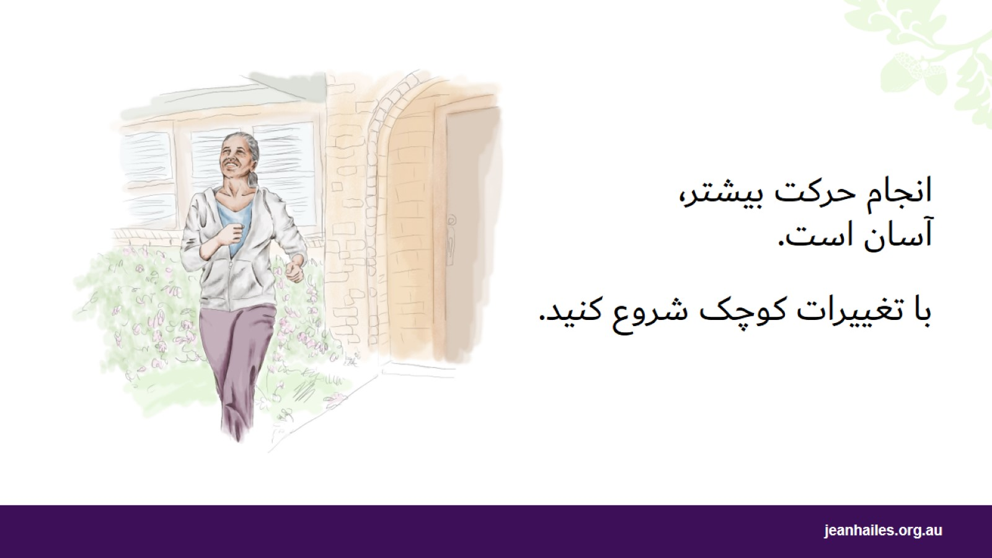
Notes:
اگر درحال حاضرهیچ گونه فعالیت بدنی ندارید، صرف نظر از اینکه چند سال عمر دارید، شروع آن آسان است .
میتوانید آهسته شروع کنید و هر هفته مقدار فعالیت بدنی را بیشتر کنید.
هر چه بیشتر حرکت کنید صحت شما بهترخواهد شد.
بخصوص اگر شما 65 سال عمر یا بیشتر دارید.، حرکت کردن بسیار مهم است.
اگر فعالیت بدنی برای شما کاری جدید است، کدام تکلیف صحی دارید، یا نمیدانید آیا حرکت بیشتر برای شما خطر دارد یا نه، با داکتر خود در مورد فعالیت هائی که برای شما مناسب است گپ بزنید.

Slide 15
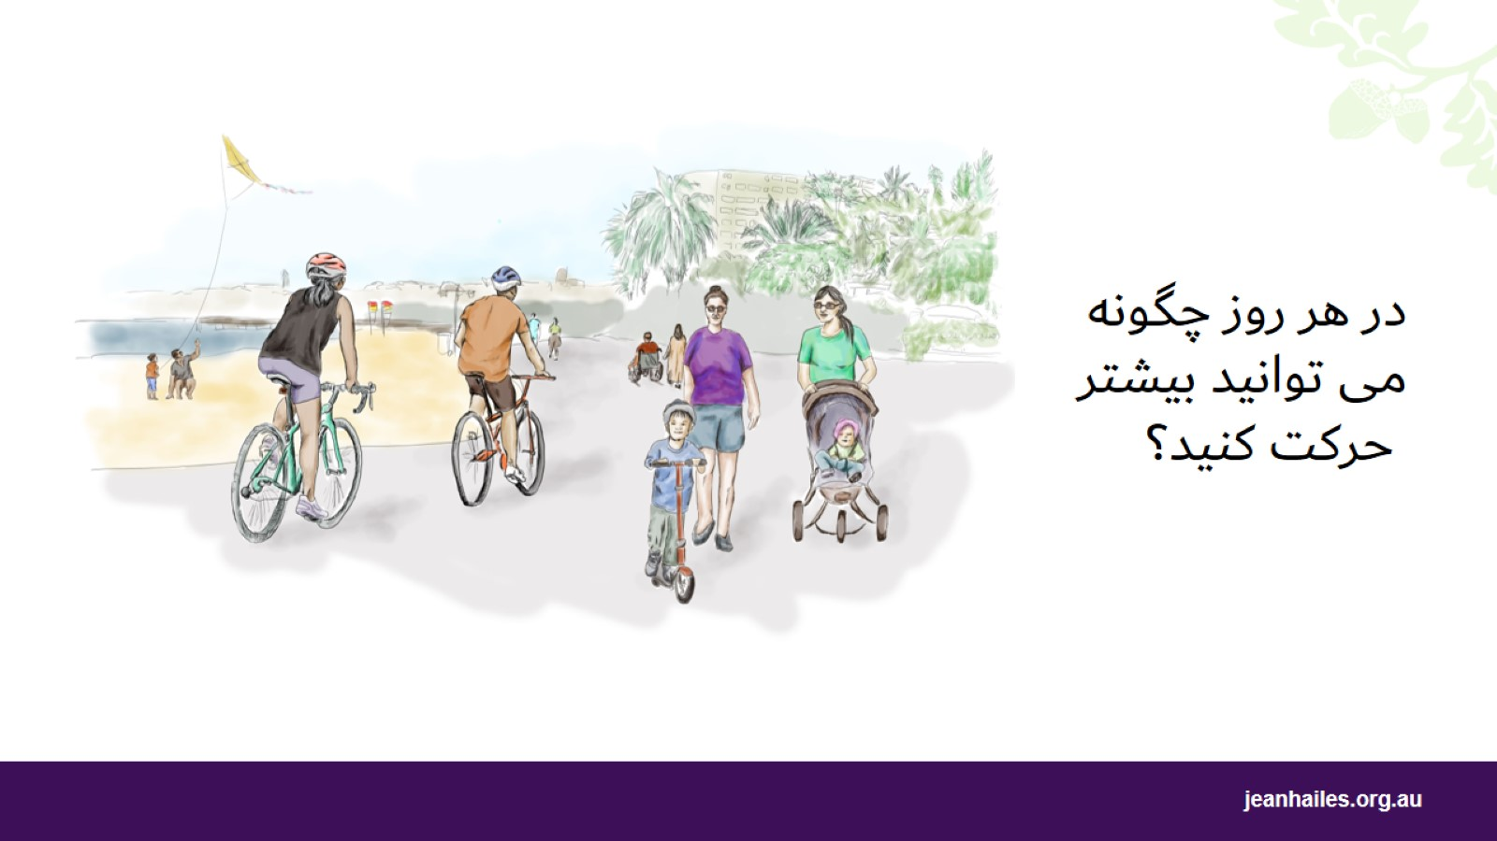
Notes:
بحث گروهی
یاد داشت برای گرداننده جلسه: جسله را با بحث در باره این که شرکت کنندگان چگونه میتوانند فعالیت های بدنی بیشتری را در برنامه روزانه خود داشته باشند تمام کنید.

Slide 16
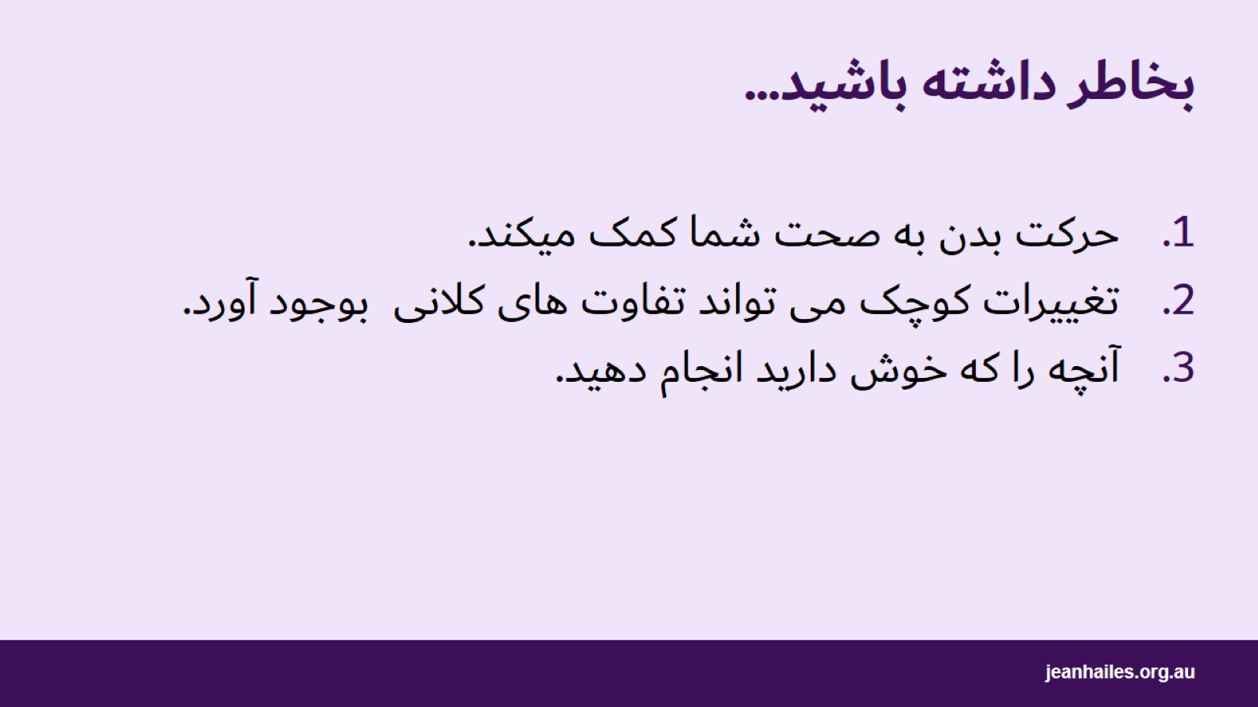
بخاطر داشته باشید...

Slide 17
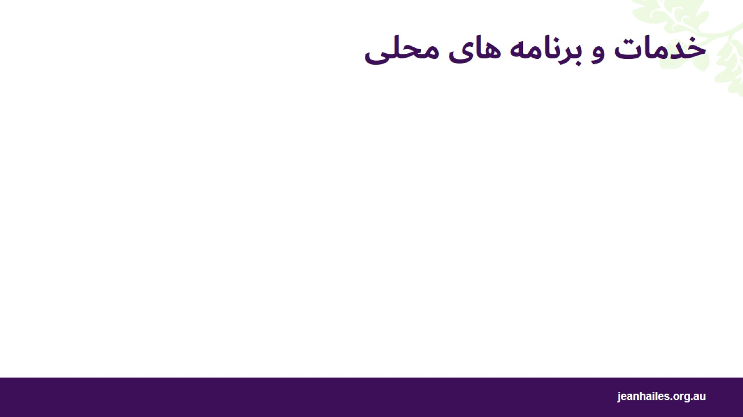
خدمات و برنامه های محلی
Notes:
یادداشت به رئیس جلسه: برنامه ها/ گزینه ها/ تسهیلات و غیره محلی را، ارائه دهید.

Slide 18


